Slide 1

БЕЗОПАСНОСТЬ

Slide 2

ПЛАН ЛЕКЦИИ
Установка HTTPS-соединения
Алгоритм Диффи-Хеллмана
Сертификаты
Авторизация и аутентификация, основные виды аутентификации
Протокол OAuth2
JSON Web Token
OpenID Connect
Single Sign On

Slide 3
УСТАНОВКА HTTPS-СОЕДИНЕНИЯ
HTTP (TCP)
Трёхфазное рукопожатие:
SYN
SYN ACK
ACK (acknowledgement)
Сообщение о том, что Клиент
хочет установить соединение
Передаёт сертификаты и
доп.параметры (Корневой сертификат и
сертификат сервера)
HTTPS
(TLS) – отвечает за безопасность
На уровне 5 модели OSI:
Данные. Сеансовые. Управление
Сеансом связи.
Обмен ключами, при этом явной
Передачи между Клиентом-Сервером
Не происходит.
Посредством алгоритма шифрования ключей – TLS гарантирует, что трафик/данные не будут
перехвачены третьей стороной.
Обмениваются
ключами шифрования
После обмена ключами – происходит передача данных

Slide 4
АЛГОРИТМ ДИФФИ-ХЕЛЛМАНА
Как Клиент и Сервер устанавливают общий секретный ключ шифрования. На основе теории больших чисел.
общая краска
Алиса и Боб выбрали общую краску;
Алиса и Боб выбрали по одной секретной краске;
Алиса и Боб смешали общую и секретную краску;
Алиса и Боб обменялись получившимися смешанными красками.
Алиса смешала полученную смешанную краску от Боба со своей секретной краской.
Боб смешал полученную смешанную краску от Алисы со своей секретной краской.
Теперь у Алисы и Боба есть общая секретная краска.
секретная краска
публичный протокол
Установка ТСР соединения
секретная краска
общая
секретная краска

Slide 5

СЕРТИФИКАТЫ
Самоподписанные, у которых нет связки с корневым, а значит нет гарантий достоверности;
Стандартные, которые используют большинство сайтов, получаю от компаний УЦ;
Extended validation certificate – сертификат расширенной поддержки, с информацией о Компании: адрес, чем занимается и т.п.
«
»
А ты точно тот сервер?
Цифровой сертификат — электронный документ для идентификации сервера.
Сертификат подтверждает, что:
Лицо, которому он выдан, действительно существует.
Оно управляет сервером, который указан в сертификате.

Slide 6
ОСНОВНЫЕ ОПРЕДЕЛЕНИЯ
Идентификация — это заявление о том, кем вы являетесь. В зависимости от ситуации, это может быть ФИО, e-mail, номер учетной записи, и т.д.
Аутентификация (Authentication – реальный, подлинный) – процесс подтверждения того, что сторона, заявившая о себе, таковой на самом деле и является (пароль).
Авторизация (Authorization — разрешение) — предоставление прав на выполнение определённых действий, а также процесс проверки наличия прав при попытке выполнения этих действий.

Slide 7
ВИДЫ АУТЕНТИФИКАЦИИ
Аутентификация по паролю.
HTTP-authentication:
Basic — username и password пользователя передаются, зашифрованный base64, который передаётся в заголовке Authorization.
Digest — сервер посылает уникальное значение nonce, а браузер передает MD5 хэш логин/пароля пользователя, вычисленный с использованием указанного nonce.
Аутентификация по сертификатам – более сложный (клиентский сертификат).
Social login (Yandex, Google, GitHub).
Аутентификация по одноразовым паролям.

Slide 8
ВИДЫ АУТЕНТИФИКАЦИИ
Аппаратные или программные USB-токены.
Случайно генерируемые коды, передаваемые пользователю через SMS или через приложение, например, через Google Authenticator.
Распечатка или Scratch Card со списком заранее сформированных одноразовых паролей.
Token-Based Authorization.
Двухфакторная авторизация.
Single Sign On (SSO).

Slide 9
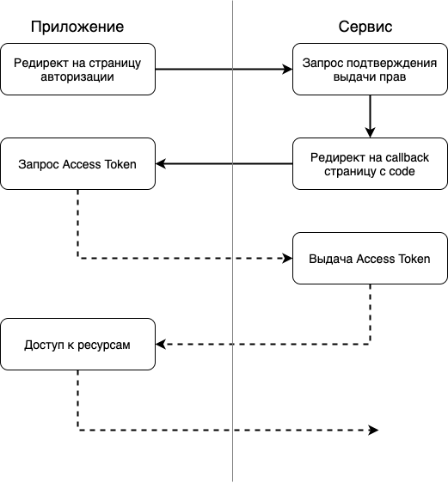
OAuth2 – протокол делегированной авторизации
Идеальное решение для интеграции со внешними приложениями
Приложение выполняет redirect на страницу сервиса, при этом передается только Redirect URI, Response Type (code) и Client ID;
Сервис запрашивает у пользователя логин и пароль;
В случае успешной авторизации, на приложение через redirect возвращается {{code}} в Redirect URI;
На втором шаге приложение обменивает {{сode}} на {{access token}}

Slide 10
Json Web Token - JWT
Тип токена
Алгоритм подписи
Три части токена:
Полезная нагрузка:
Идентификатор пользователя
Время жизни токена
доп. Инф о пользователе
доп. Инф о пользователе
Header + Payload в кодировке
Base64 + секретное слово
SH256 – симметричный алгоритм шифрования
RSA256 – асинхронный алгоритм шифрования, использует PublicKey & PrivateKey

Slide 11

OpenID Connect - протокол
Надстройка над OAuth2, помимо аутентификации включает авторизацию
OpenID Connect - расширение протокола OAuth 2.0.
Он добавляет слой аутентификации поверх слоя авторизации.
JWT Token
Service Discovery – специальная конфигурация, доступная по ./well-known/openid-configuration – позволяет получить всю информацию по новому провайдеру
Dynamic Register – возможность регистрировать своего клиента в новом провайдере

Slide 12
SINGLE SIGN ON - SSO
Когда имеется несколько сервисов у компании
Single Sign On — если пользователь аутентифицирован на одном ресурсе компании, то аутентифицирован и на остальных.
Выделяется Identity Provider (IdP),
к которому перенаправляются все неавторизованные запросы.

Slide 13
ВЫВОДЫ
Нужно обязательно использовать HTTPS.
Даже если вы работаете во внутренней сети, то для доступа к ресурсам нужна авторизация.
OAuth2 - идеальное решение для интеграции со внешними приложениями.
Если у вас появляется большое количество сервисов, то стоит смотреть в сторону SSO.

